Slide 1
Khoa học- Lớp 4
BẠN CẢM THẤY THẾ NÀO KHI BỊ BỆNH?

Slide 2
ÔN BÀI CŨ
1. Em hãy nêu một số bệnh lây qua đường tiêu hoá?

Slide 3
ÔN BÀI CŨ
2. Để phòng bệnh lây qua đường tiêu hóa chúng ta cần:
A). Giữ vệ sinh ăn uống
B) Giữ vệ sinh cá nhân
C). Giữ vệ sinh môi trường.
D).Thực hiện tất cả những việc trên.

Slide 4
ÔN BÀI CŨ
3. Để phòng bệnh lây qua đường tiêu hóa chúng ta cần giữ vệ sinh ăn uống như thế nào?
A). Ăn các loại thức ăn ôi, thiêu.
B) không ăn các loại thức ăn ôi ,thiêu; không uống nước lã; không ăn cá sống , thịt sống.
C). Thực hiện tất cả những việc trên.

Slide 5
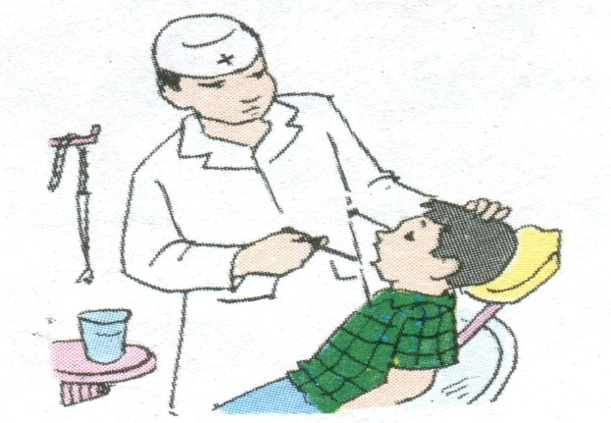
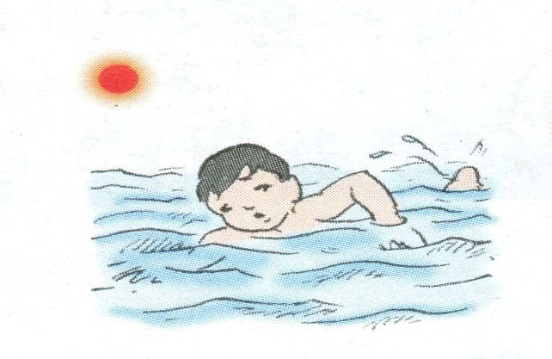
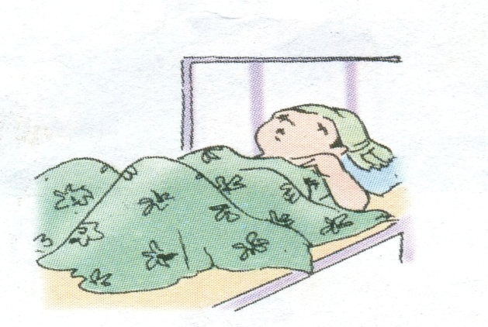
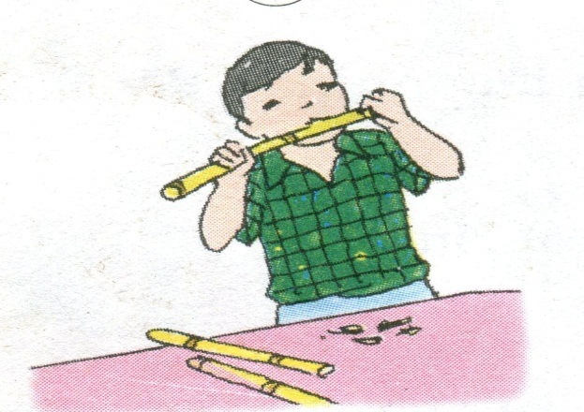
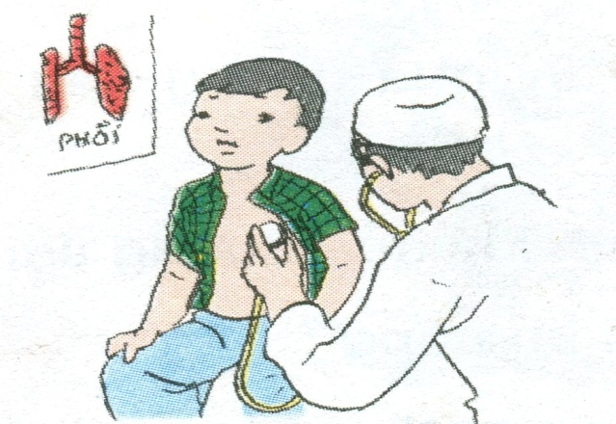
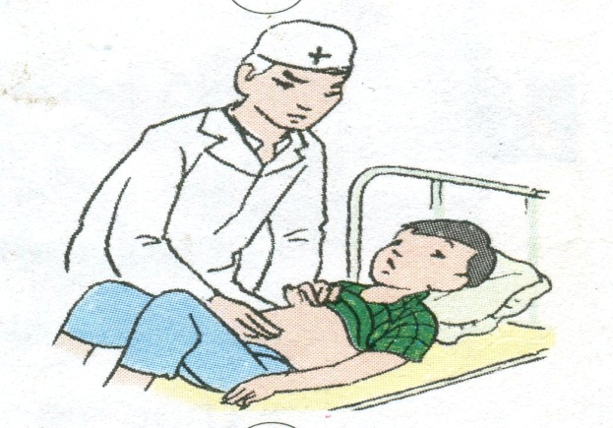
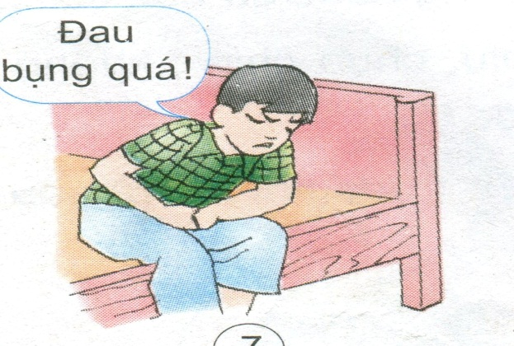
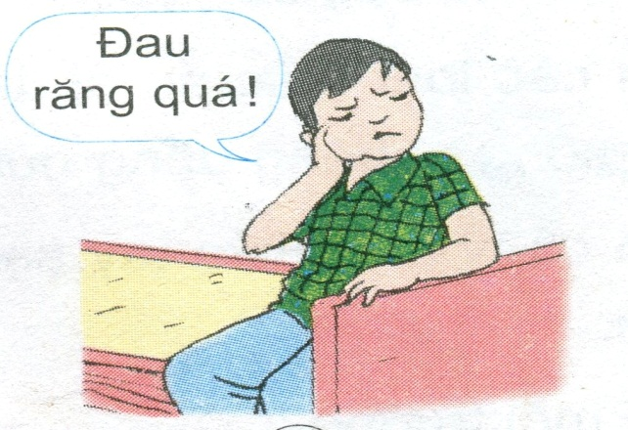
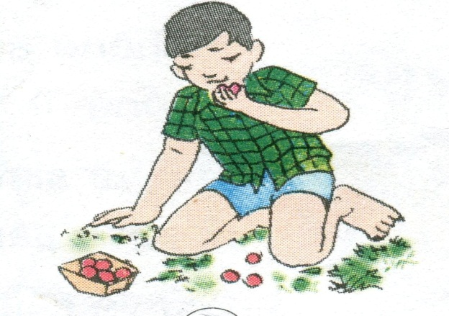
HOẠT ĐỘNG 1 : QUAN SÁT TRANH VÀ KỂ CHUYỆN
1
2
3
4
6
5
7
8
9

Slide 6

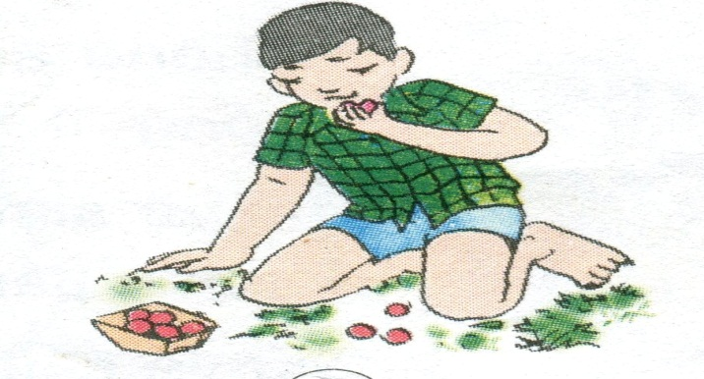
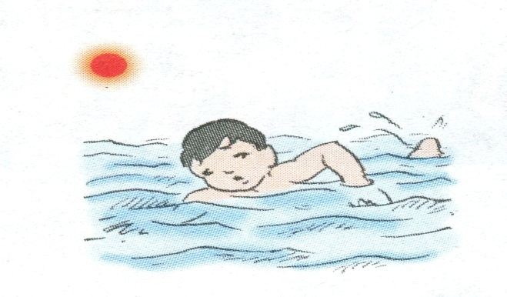






HOẠT ĐỘNG 1 : QUAN SÁT TRANH VÀ KỂ CHUYỆN
câu chuyện 1
câu chuyện 2
câu chuyện 3
4
9
2
8
7
3
1
6
5

Slide 7
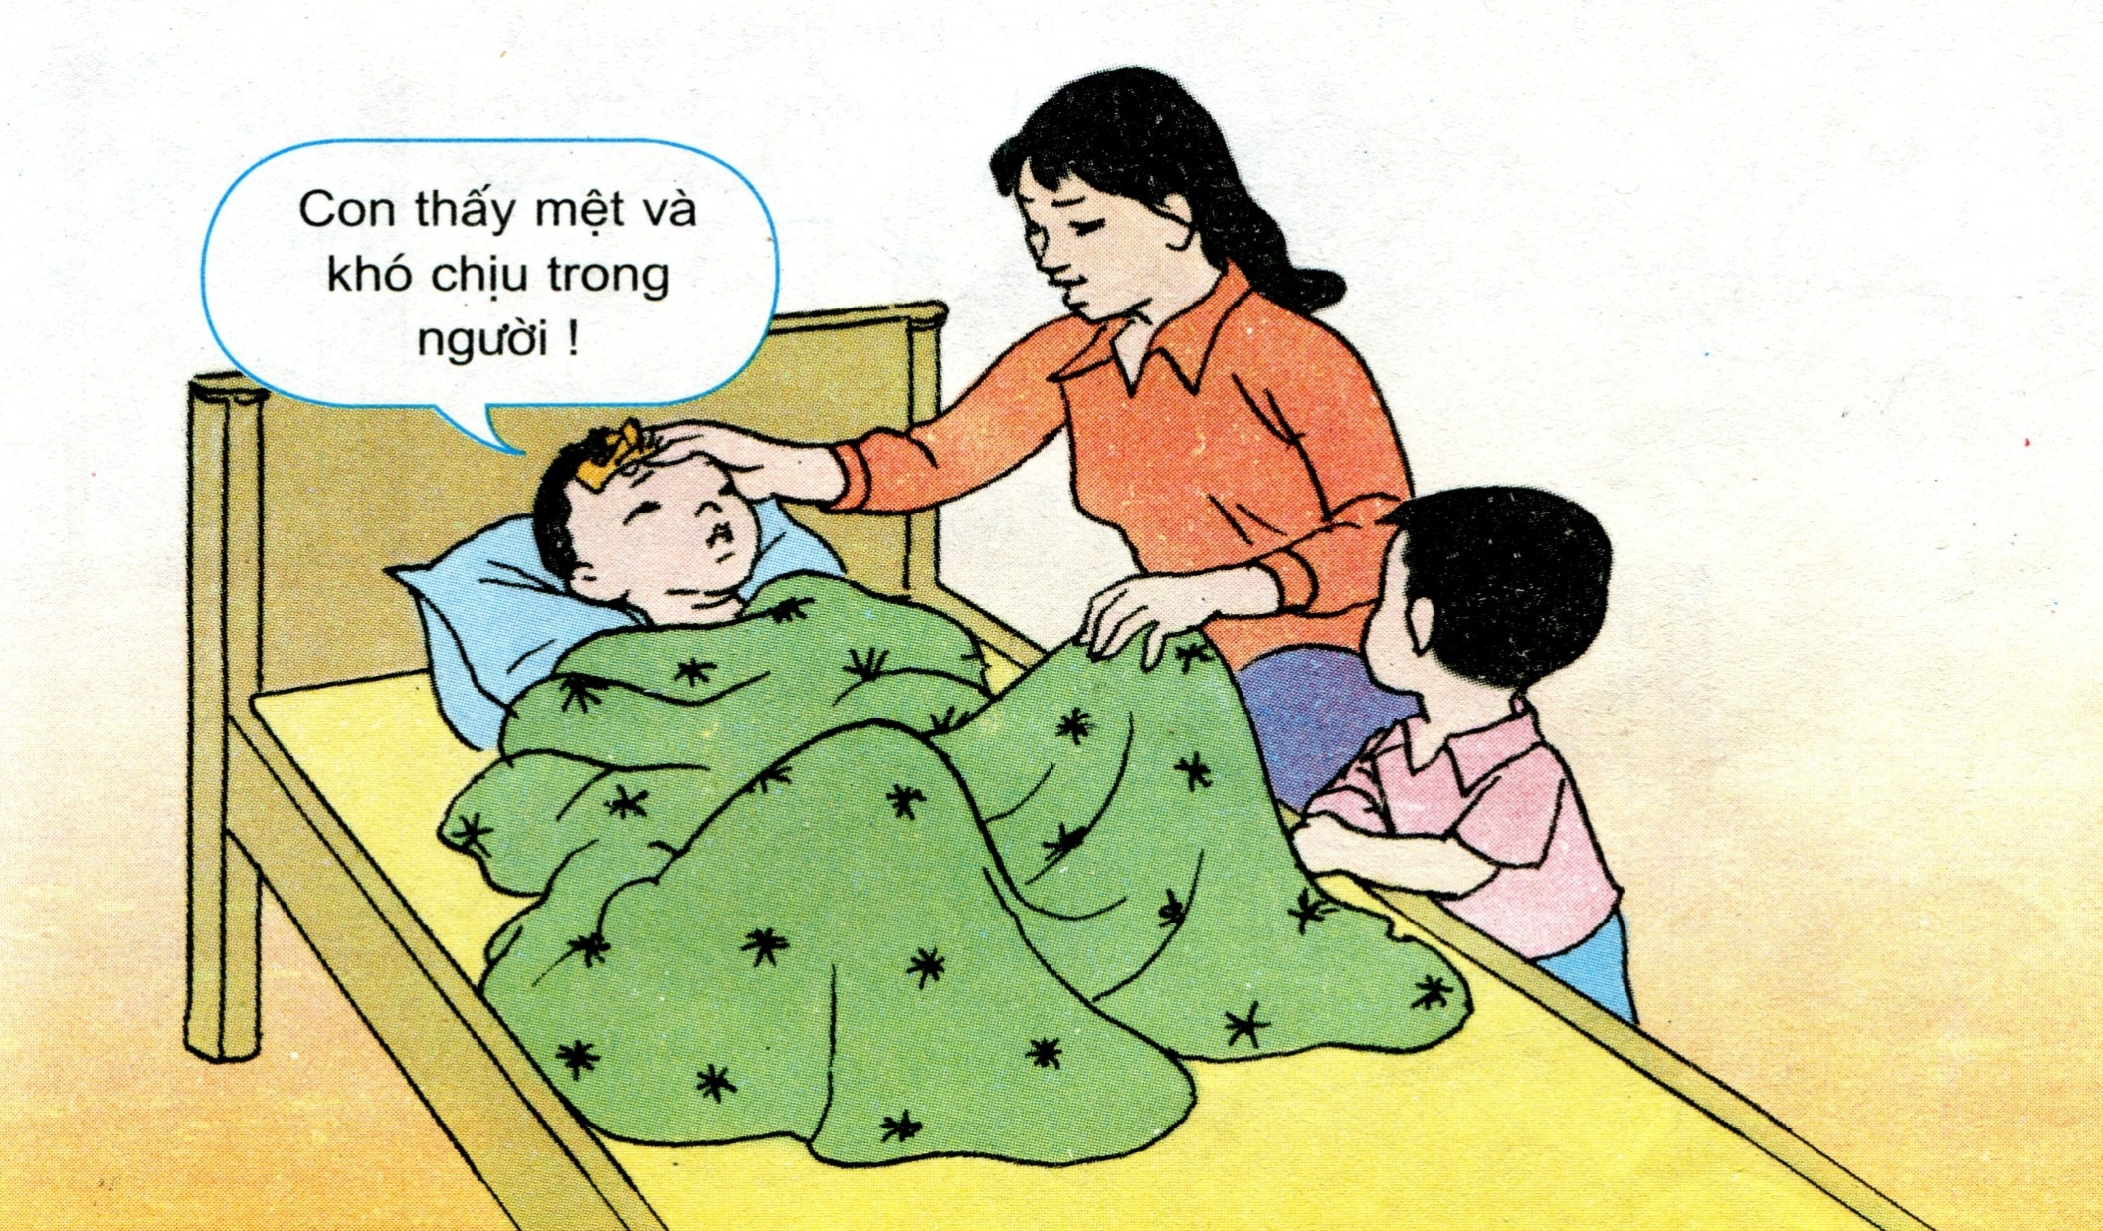

Slide 8
Hoạt động 2:Những dấu hiệu và việc cần làm khi bị bệnh.

Slide 9
CÂU HỎI :
-Em đã từng mắc bệnh gì ?
-Khi bị bệnh đó,em cảm thấy thế nào?

Slide 10



KHI CƠ THỂ KHỎE MẠNH
4
9
2

Slide 11
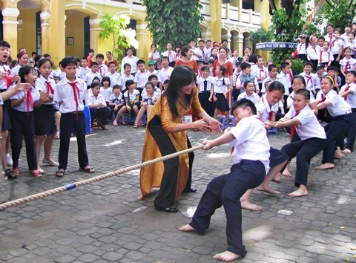
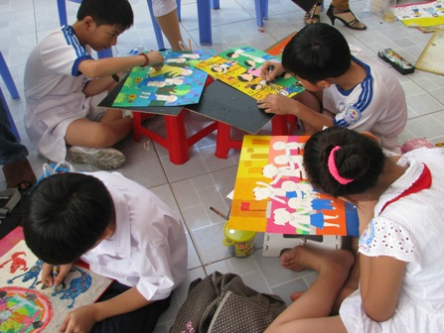
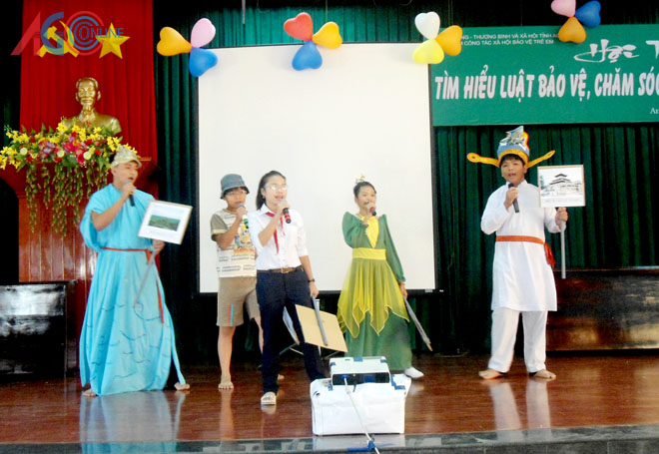
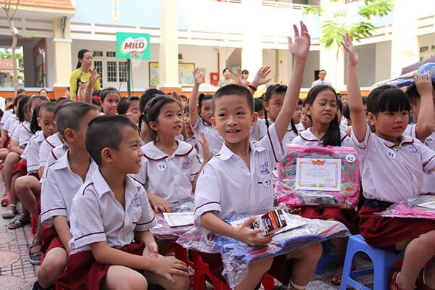
KHI CƠ THỂ KHỎE MẠNH

Slide 12
- Khi khoẻ mạnh ta cảm thấy thoải mái, dễ chịu,...

Slide 13



CƠ THỂ CÓ DẤU HIỆU BỊ BỆNH
8
7
3

Slide 14
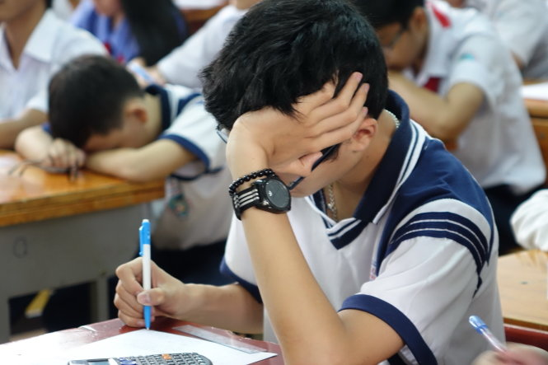
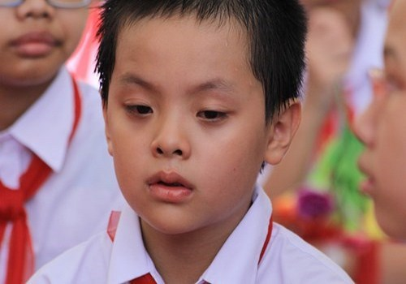
CƠ THỂ CÓ DẤU HIỆU BỊ BỆNH

Slide 15
- Khi khoẻ mạnh ta cảm thấy thoải mái, dễ chịu,...
- Khi bị bệnh có thể có những biểu hiện như hắt hơi, sổ mũi, chán ăn, mệt mỏi hoặc đau bụng, nôn mửa, tiêu chảy, sốt cao,…

Slide 16



NHỮNG VIỆC CẦN LÀM KHI BỊ BỆNH
1
6
5

Slide 17
- Khi khoẻ mạnh ta cảm thấy thoải mái, dễ chịu,...
- Khi bị bệnh có thể có những biểu hiện như hắt hơi, sổ mũi, chán ăn, mệt mỏi hoặc đau bụng, nôn mửa, tiêu chảy, sốt cao,…
- Khi trong ngưười cảm thấy khó chịu và không bình thường phải báo ngay cho cha mẹ hoặc người lớn biết để kịp thời phát hiện bệnh và chữa trị.

Slide 18
Ghi nhớ
- Khi khoẻ mạnh ta cảm thấy thoải mái, dễ chịu,...
- Khi bị bệnh có thể có những biểu hiện như hắt hơi, sổ mũi, chán ăn, mệt mỏi hoặc đau bụng, nôn mửa,
tiêu chảy, sốt cao,…
- Khi trong ngưười cảm thấy khó chịu và không bình thường phải báo ngay cho cha mẹ hoặc người lớn biết để kịp thời phát hiện bệnh và chữa trị.

Slide 19
TRÒ CHƠI: XỬ LÝ TÌNH HUỐNG VÀ ĐÓNG VAI.

Slide 20
Tình huống 1: Ở trường, Nga bị đau bụng và đi ngoài nhiều lần. Nếu em là Nga, em sẽ làm gì?
Tình huống 2: Đi học về Nam thấy khó thở, ho nhiều và có đờm. Bố mẹ đi về quê ngoại, không có ai ở nhà. Theo em Nam sẽ làm gì?

Slide 21
Ghi nhớ
- Khi khoẻ mạnh ta cảm thấy thoải mái, dễ chịu,...
- Khi bị bệnh có thể có những biểu hiện nhưư hắt hơi, sổ mũi, chán ăn, mệt mỏi hoặc đau bụng, nôn mửa, tiêu chảy, sốt cao,…
- Khi trong ngưười cảm thấy khó chịu và không bình thường phải báo ngay cho cha mẹ hoặc người lớn biết để kịp thời phát hiện bệnh và chữa trị.

Slide 22
Biểu hiện của cơ thể khi bị bệnh:
Hắt hơi, sổ mũi, chán ăn, mệt mỏi, sốt cao, nôn mửa, tiêu chảy,....
2. Việc cần làm khi bị bệnh:
- Báo ngay cho cha mẹ và người lớn biết để kịp thời phát hiện và chữa bệnh.

Slide 23
DẶN DÒ:
- Đọc lại bài. - Tìm hiểu , xem trước bài: Phòng tránh tai nạn đuối nước.

Slide 25
Ghi bảng
1.Biểu hiện của cơ thể khi bị bệnh
- Hắt hơi, sổ mũi, chán ăn, mệt mỏi, nôn mửa, tiêu chảy, sốt cao, ….
2. Việc cần làm khi bị bệnh
- Báo ngay cho cha mẹ và người lớn để kịp thời phát hiện và chữa bệnh.

